Slide 1


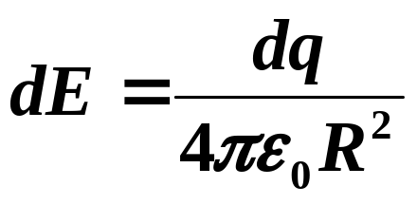



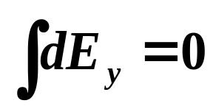
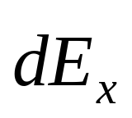


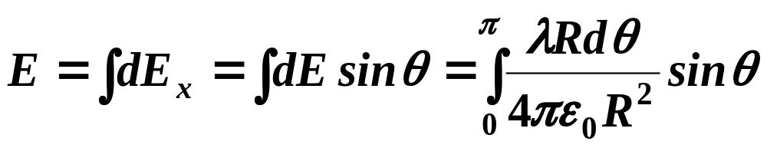




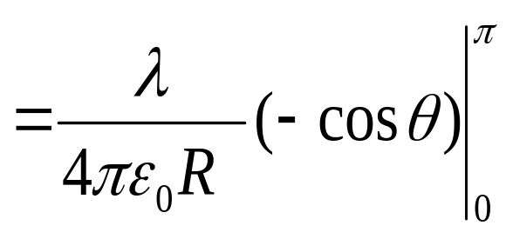
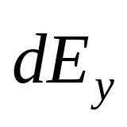
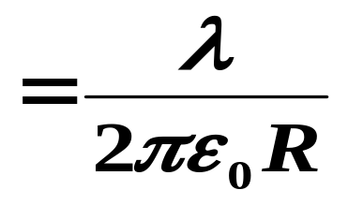
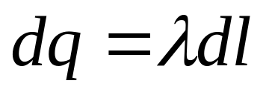
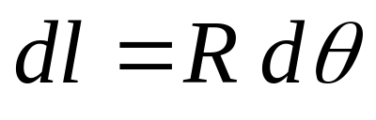
练习：
1.求均匀带电半圆环圆心处的 ，已知 R、
电荷元dq产生的场
根据对称性

Slide 2
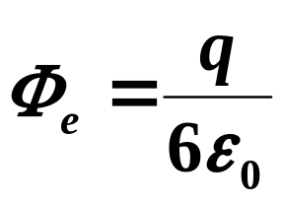
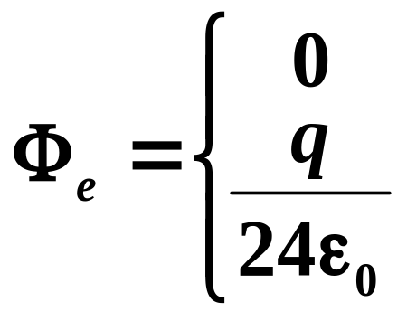
1.立方体边长 a，求
位于中 心
过每一面的通量
q
位于一顶点
q
q

Slide 3

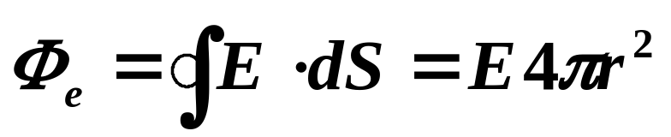
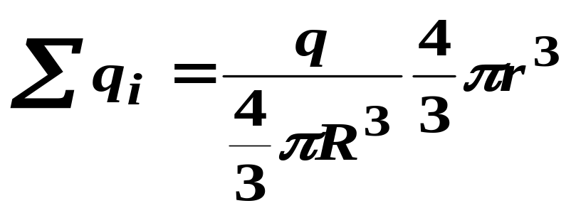

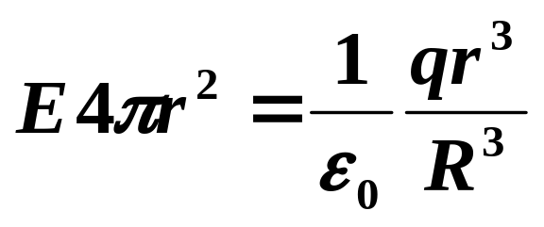
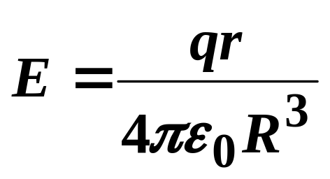
例2. 均匀带电球体的电场。已知q,R
解：
r<R
q
R
r
高斯面
场强

Slide 4

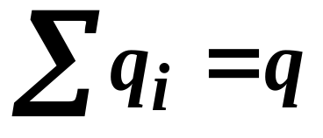
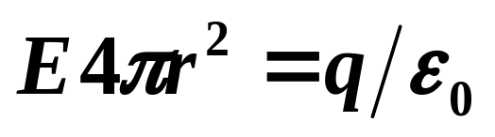
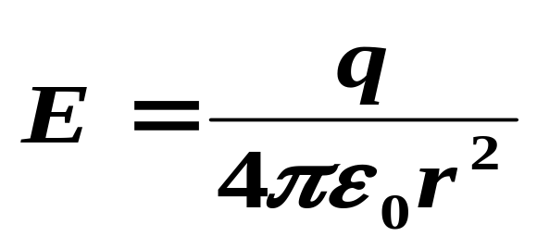
r>R
电通量
R
电量
r
高斯定理
高斯面
场强
与点电荷的场强一样

Slide 5
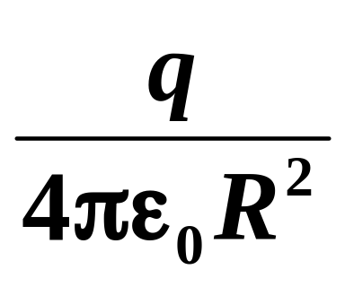
均匀带电球体电场强度分布曲线
E
R
ε
r
O
O
R

Slide 6
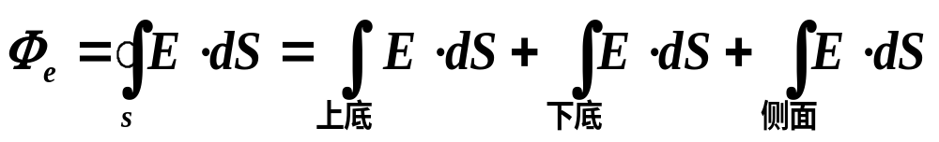


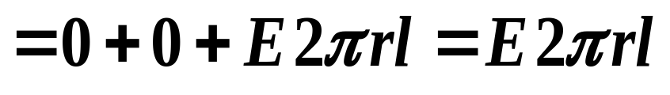
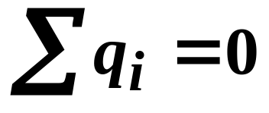
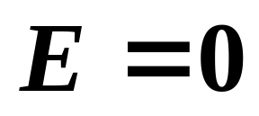
例4. 均匀带电圆柱面的电场。
沿轴线方向单位长度带电量为λ
解：场具有轴对称 高斯面：圆柱面
高
斯
面
(1) r <R

Slide 7
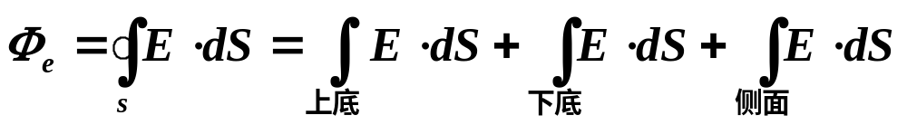
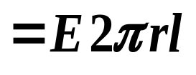
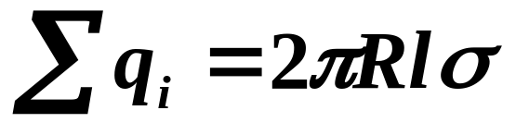
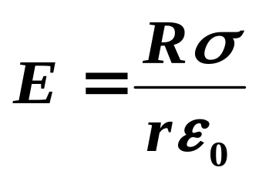
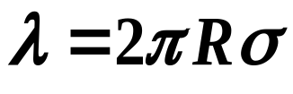
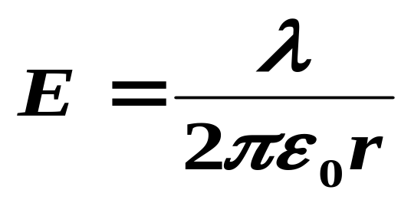
(2) r >R
高
斯
面
令
r
l

Slide 8

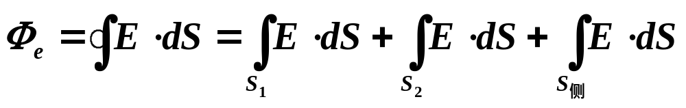
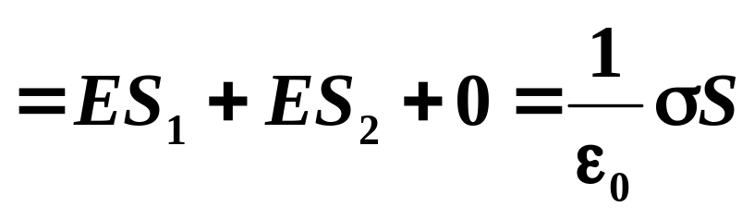
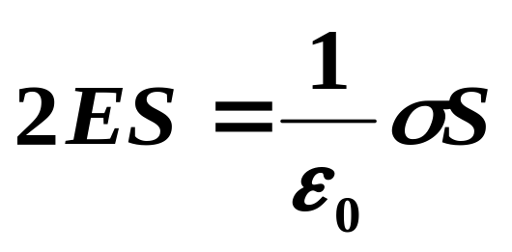
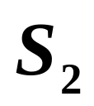

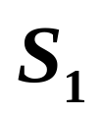
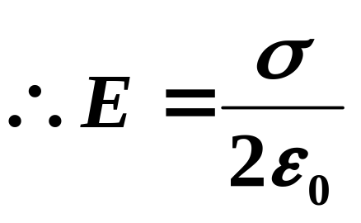
例3. 均匀带电无限大平面的电场，已知σ
解:
具有面对称
高斯面:柱面
高
斯
面
S
σ

Slide 9
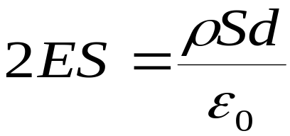
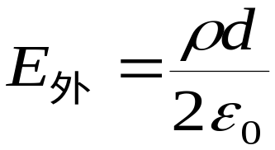

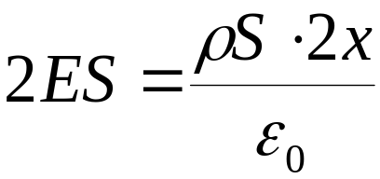
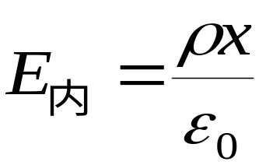
例5
已知无限大板电荷体密度为ρ，厚度为d。
求
电场场强分布。
ρ
解
选取如图的圆柱面为高斯面
板外：
S
d
x
板内：
E_{x}
S
x
d
O

Slide 10
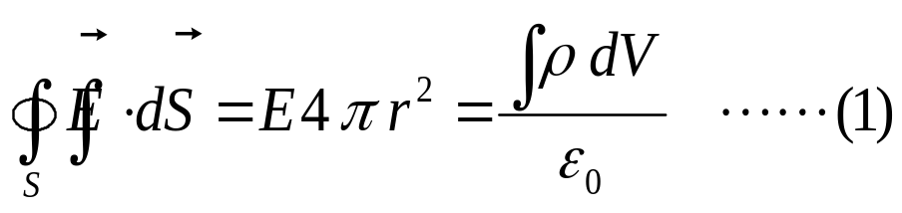
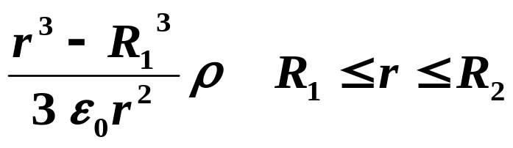
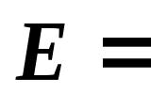
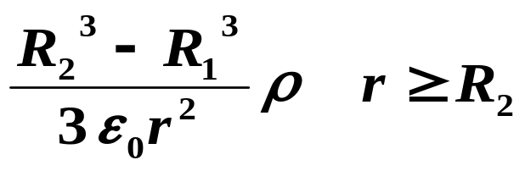

图示为一个均匀带电球壳，其电荷体密度为ρ，球壳内半径为Ｒ１，外半径为Ｒ２，O为零点。求球内外电场分布。
解：以o为圆心，半径 r作一球面为高斯面，则利用ＧＳ定理与场分 布具有球对称性的特点可得
r
0
S

Slide 11
两无限长同轴圆柱面，半径分别为 R₁和R₂ (R₂ ＞ R₁),分别带有等量异号电荷（内圆柱面带正电），且两圆柱面沿轴线每单位长度所带电荷的数值都为λ。试分别求出三区域中离圆柱面轴线为r处的场强：r ＜R₁; r ＞ R₂; R₁ ＜ r ＜ R₂
解：
由于电荷分布具有轴对称性，所以电场分布也具有轴对称性
（1）在内圆柱面内做一同轴圆柱形高斯面，由于高斯内没有电荷，所以
E = 0，（r < R₁）．
.

Slide 12
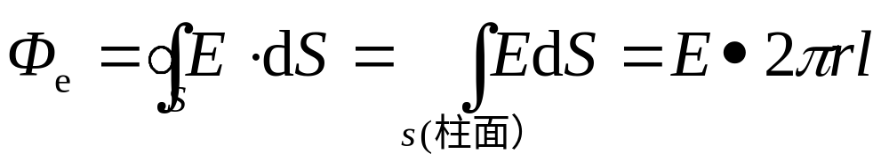
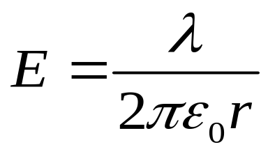
（2）在两个圆柱之间做一长度为l，半径为r的同轴圆柱形高斯面，高斯面内包含的电荷为 q = λl，穿过高斯面的电通量为
根据高斯定理Φ_{e} = q/ε₀，所以
(R1 < r < R2)
（3）在外圆柱面之外做一同轴圆柱形高斯面，由于高斯内电荷的代数和为零，所以
E = 0，（r > R₂）．
作业
练习三

Slide 13












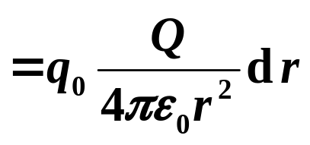
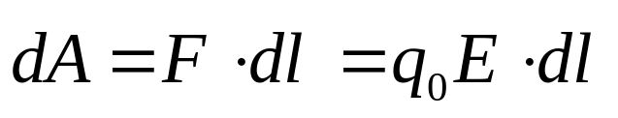
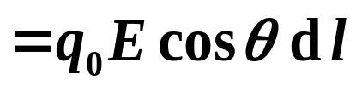
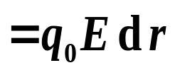
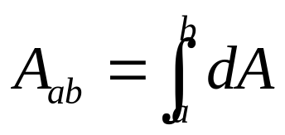


静电场力所作的功：
设 Q 为激发电场的场源电荷，试验电荷 q₀ 沿一路径从 a 运动到 b 。
点电荷的静电场力作的功与路径形状无关，仅与试验电荷及路径的初、末位置有关。
推广：任意带电体的静电场力作的功与路径形状无关， 仅与试验电荷及路径的初、末位置有关。
∴ 静电场力为保守力。

Slide 14





例：一半径为R的带电球体，其电荷体密度分布为 ( q是一正的常量 )求:（1）带电体的总电荷；
（2）球内、外各点的电场强度（3）球内、外各点的电势。
dV=4πr²dr
R
r
ρ
r
0
dr
（1）球壳体积元所包含的电荷为：
球体所带的总电荷为：

Slide 15






2.一半径为R的带电球体，其电荷体密度分布为 ( q是一正的常量 )求:（1）带电体的总电荷；（2）球内、外各点的电场强度（3）球内、外各点的电势。
（2）在球内作半径为r₁的高斯面
dV=4πr²dr
ρ
R
r
r₁
0
dr
在球外作半径为r₂的高斯面
方向沿径向向外。

Slide 16






2.一半径为R的带电球体，其电荷体密度分布为 ( q是一正的常量 )求:（1）带电体的总电荷；（2）球内、外各点的电场强度（3）球内、外各点的电势。
（3）球内电势
ρ
R
r₁
球外电势
作业 练习四

Slide 17

一球形导体,带电量 q ,置于一任意形状的空腔导体中,当用导线将两者连接后,则与末连接前相比系统静电能将
(A) 不变；
(B) 增大；
(C) 减小；
(D) 如何变化无法确定。
[ C ]
1.导体外部的电场仅仅决定于外表面的电荷及分布，内部电荷中和后，不影响外面分布。
2. 中和后，内部场消失，储能消失，系统静电能减小。

Slide 18









三个平行金属板A，B和C的面积都是200cm²，A和B相距4.0mm，A与C相距2.0 mm．B，C都接地，如图所示．如果使A板带正电3.0×10⁻⁷C，略去边缘效应，问B板和C板上的感应电荷各是多少?以地的电势为零，则A板的电势是多少?
解: 如题图示，令A板左侧面电荷面密度为σ₁，
右侧面电荷面密度为σ₂

Slide 19
三个平行金属板A，B和C的面积都是200cm²，A和B相距4.0mm，A与C相距2.0 mm．B，C都接地，如图所示．如果使A板带正电3.0×10⁻⁷C，略去边缘效应，若在A、B间充以相对介电常数ε_{r} =5的均匀电介质，问B板和C板上的感应电荷各是多少?以地的电势为零，则A板的电势是多少?
分析: 如题图示，令A板左侧面电荷面密度为σ₁，
右侧面电荷面密度为σ₂

Slide 20






如图，半径为R，带电为q的导体球，球外包有一内半径为R_{1，}外半径为R₂的均匀电介质球壳，介质相对介电数为ε_{r}。试求：(1) ；电场强度的分布；
(2)P点的电势；（3）介质球壳中储存的能量。
分析：（1）
场是球对称分布
应用D的高斯定理作半径为r的同心球面
四种情况讨论
<
导体内部

Slide 21


（2）
(3)
能量密度
作业：练习五

Slide 22


Slide 23

在一个不带电的导体球壳内，先放进一电量为+q的点电荷，点电荷不与球壳内壁接触，然后使该球壳与地面接触一下，再将点电荷+q取走，此时，球壳电量为 ，电场分布的范围是 。

